Slide 1
BỘ TÀI NGUYÊN MÔI TRƯỜNG TRƯỜNG ĐẠI HỌC TÀI NGUYÊN VÀ MÔI TRƯỜNG TP.HCM KHOA HỆ THỐNG THÔNG TIN VÀ VIỄN THÁM
BÁO CÁO THỰC TẬP:
XÂY DỰNG WEBSITE BÁN GIÀY HYSHOES STORE
Giảng viên hướng dẫn: | ThS.Từ Thanh Trí
Sinh viên thực hiện: | Võ Thị Hoàng Yến
Lớp: | Tin học ứng dụng
Khóa: | 08

Slide 2
NỘI DUNG
CHƯƠNG 1: TỔNG QUAN
CHƯƠNG 2: CƠ SỞ LÝ THUYẾT
CHƯƠNG 3: CÀI ĐẶT - THỰC NGHIỆM
CHƯƠNG 4: KẾT LUẬN

Slide 3
CHƯƠNG 1: TỔNG QUAN
Lý do chọn đề tài
1) Tầm quan trọng của công nghệ thông tin
2) Nhu cầu trao đổi mua sắm trực tuyến của người tiêu dùng
3) Mong muốn được đáp ứng nhu cầu khách hàng của người thiết kế

Slide 4
CHƯƠNG 1:TỔNG QUAN
1) Tổng quan về công ty TNHH Giải pháp Phần mềm Cybersoft:
1.1.1. Thông tin
- Công ty TNHH giải pháp phần mềm Cybersoft được thành lập năm 12/2016 là một tổ chức quy tụ nhiều trí thức trẻ Việt nam đầy năng động nhiệt huyết và kinh nghiệm trong CNTT góp phần vào công cuộc thúc đẩy tiến trình đưa công nghệ thông tin phát triển.
- Công ty TNHH giải pháp phần mềm Cybersoft được thành lập theo giấy phép đăng ký kinh doanh số: 0303847243
+ Địa chỉ trụ sở : Số 94/41/6 đường Phú Thọ Hoà, Phường Phú Thọ Hoà, Quận Tân Phú, Thành phố Hồ Chí Minh
+ Giám đốc/Đại diện pháp luật: Lê Quang Song
+ Giấy phép kinh doanh: 0303847243 / Ngày cấp: 29/12/2016
+ Mã số thuế: 0314176156
+ Ngày hoạt động: 28/12/2016
+ Hoạt động chính: Lập trình máy vi tính
- Công ty mới thành lập được 4 tháng đang trong quá trình hoàn thiện, nên cán bộ công nhân viên công ty phải cố gắng nỗ lực để giúp công ty có thể ổn định và hoàn thiện hơn.

Slide 5

CHƯƠNG 1:TỔNG QUAN
1) Tầm quan trọng của công nghệ thông tin
- Ứng dụng web được xây dựng để hỗ trợ người dùng thực hiện các nghiệp vụ trên Internet. ( trao đổi thông tin, mua bán hàng hóa,...)
- Đồng thời hỗ trợ người cung cấp truyền đạt thông tin, gởi gắm sản phẩm đến cộng đồng thông qua các phương tiện truyền thông.
”Bất cứ website nào làm ra cũng phải mang theo trên mình một sứ mệnh bất di bất dịch đó là cung cấp thông tin”.

Slide 6



CHƯƠNG 1: TỔNG QUANG
2) Các thiết bị, công cụ hỗ trợ xây dựng website:
- Laptop có kết nối internet.
- Editor : Sublime Text3
- Môi trường lập trình : Xampserver
- Ngôn ngữ lập trình: PHP, Javacrips

Slide 7



CHƯƠNG 2: CƠ SỞ LÝ THUYẾT
1) Giới thiệu MySQL, ngôn ngữ lập trình PHP, Javascript
Khái niệm
Đặc điểm

Slide 8
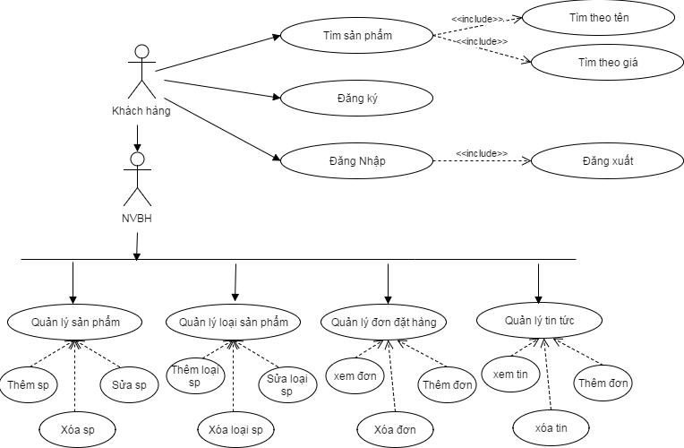
CHƯƠNG 2: CƠ SỞ LÝ THUYẾT
2) Hệ thống sơ đồ use-case
- Lượt đồ use-case tổng quát

Slide 9
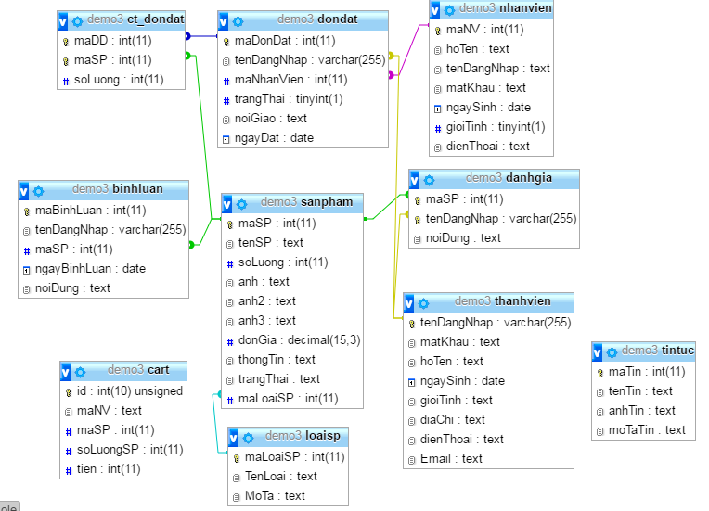
CHƯƠNG 2: CƠ SỞ LÝ THUYẾT
2) Hệ thống sơ đồ use-case
- Mô hình cơ sở dữ liệu

Slide 10
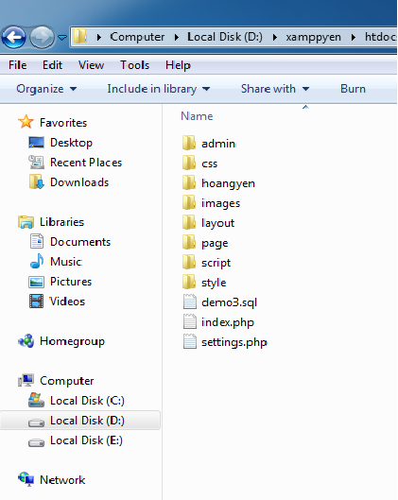
CHƯƠNG 3: CÀI ĐẶT VÀ THỰC NGHIỆM
1) Cài đặt
Tổ chức và lưu trữ ứng dụng : Đặt trong thư mục computer/(D:)/xamppyen/htdocs
Editor để xây dựng ứng dụng : Sublime Text3
Thiết lập một trang html có lồng thêm các ngôn ngữ PHP và Js,…

Slide 11
CHƯƠNG 3: CÀI ĐẶT VÀ THỰC NGHIỆM
2) Thực nghiệm
- Trong quá trình cài đặt và sử dụng thử website, có thể thấy trang web khái quát rõ được hai đối tượng sử dụng chính là :
Khách Hàng
Admin

Slide 12
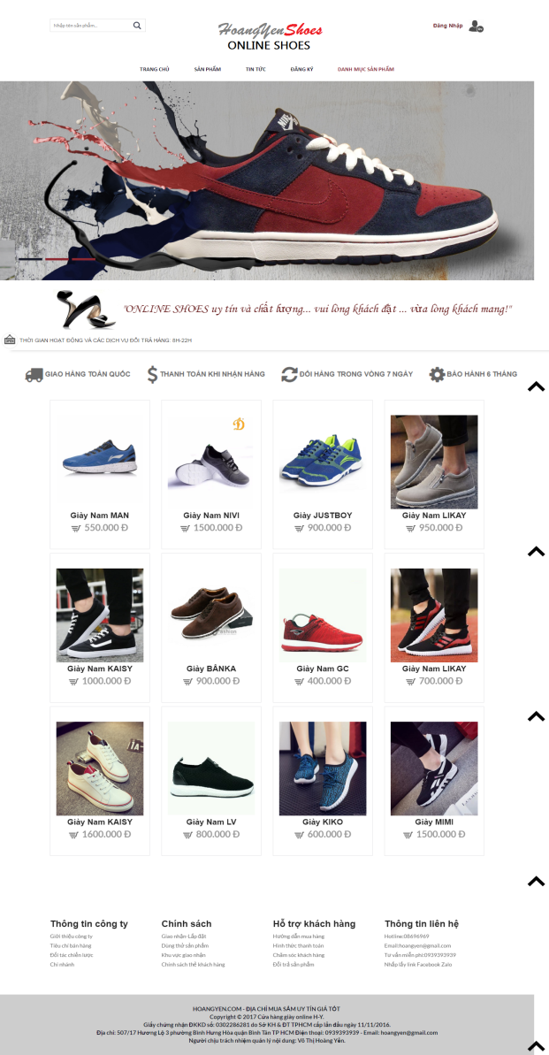
CHƯƠNG 3: CÀI ĐẶT VÀ THỰC NGHIỆM
2) Thực nghiệm
2.1) Giao diện người dùng:
2.1.1) Giao diện trang chủ
- Tổng quan website được bố trí giao diện đơn giản, tạo cảm giác gần gũi, hợp mắt khách hàng. Với gam màu chủ đạo là trắng, cộng với bố cục được phân chia rõ ràng làm nổi bật sản phẩm, dễ tiếp cận đến khách hàng hơn.

Slide 13
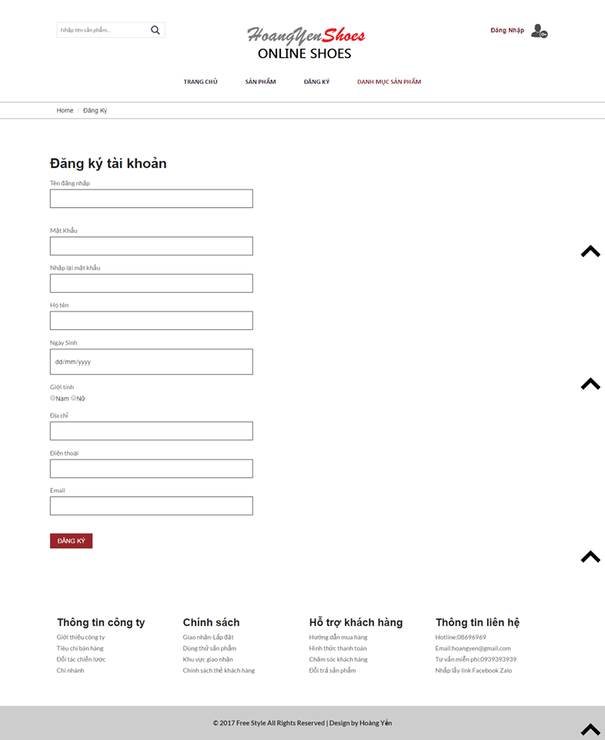
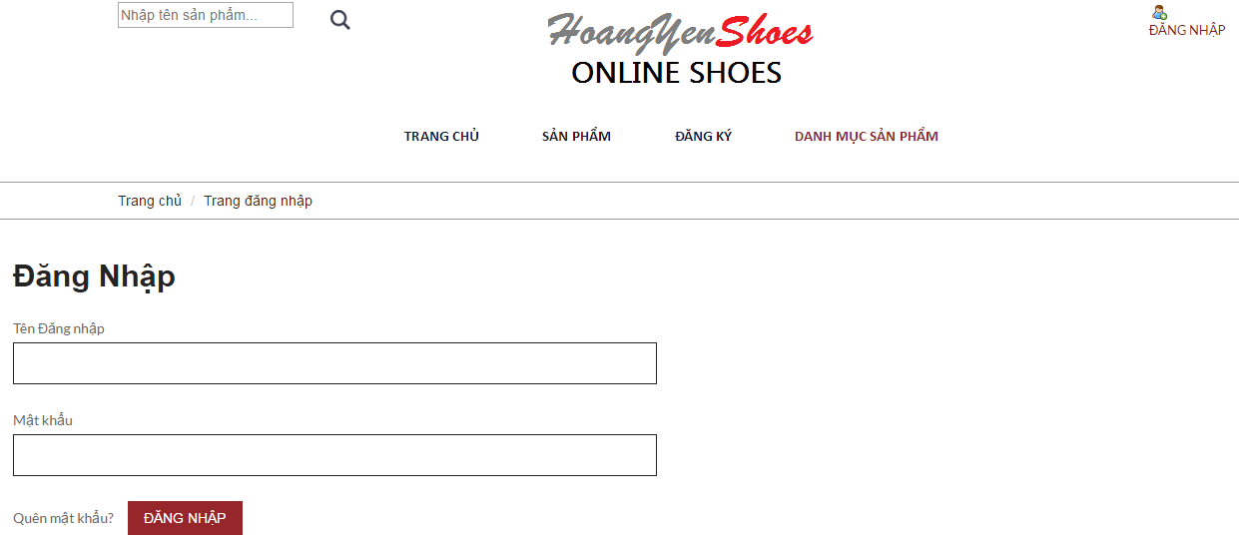
CHƯƠNG 3: CÀI ĐẶT VÀ THỰC NGHIỆM
2) Thực nghiệm
2.1) Giao diện người dùng:
2.1.2) Giao diện chức năng:
Hình. Giao diện đăng ký.
Hình. Giao diện đăng nhập.

Slide 14
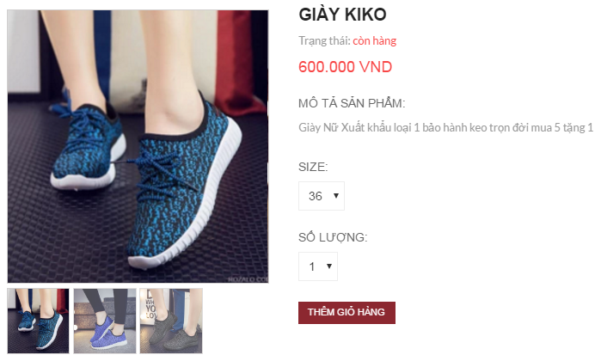
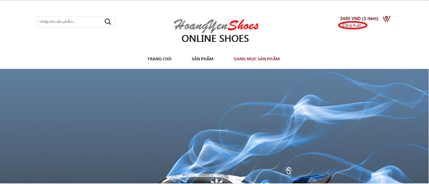
Hình. Giao diện đăng xuất.
Hình. Giao diện thêm giỏ hàng.

Slide 15
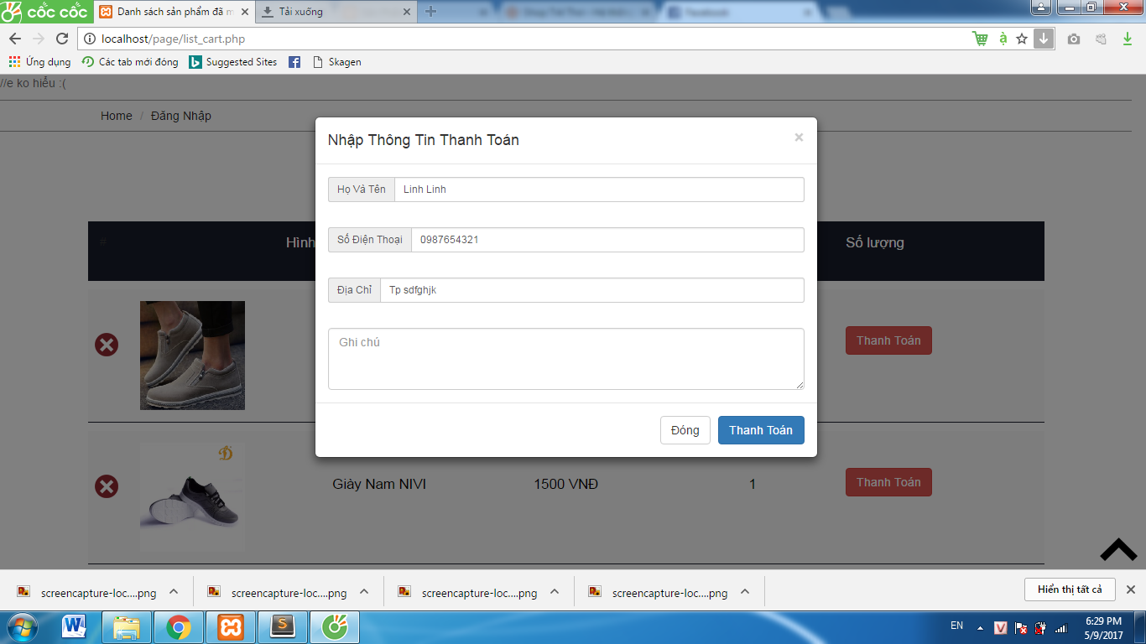
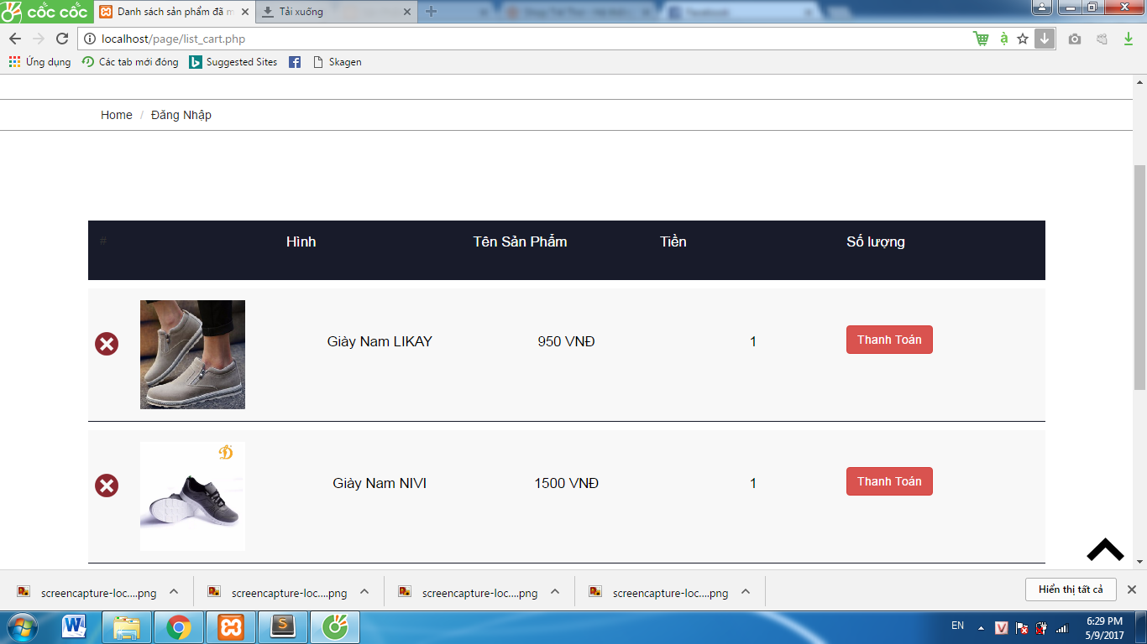
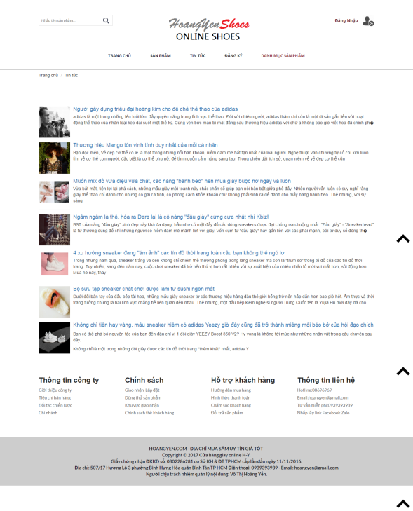
Hình. Giao diện thanh toán.
Hình. Giao diện xem giỏ hàng.
Hình. Giao diện tin tức.

Slide 16
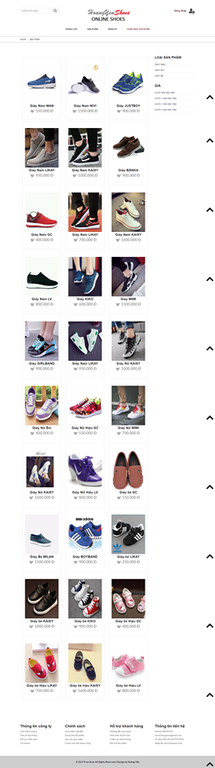
CHƯƠNG 3: CÀI ĐẶT VÀ THỰC NGHIỆM
2) Thực nghiệm
2.1) Giao diện người dùng:
2.1.3) Giao diện sản phẩm:
Hình. Giao diện sản phẩm.

Slide 17
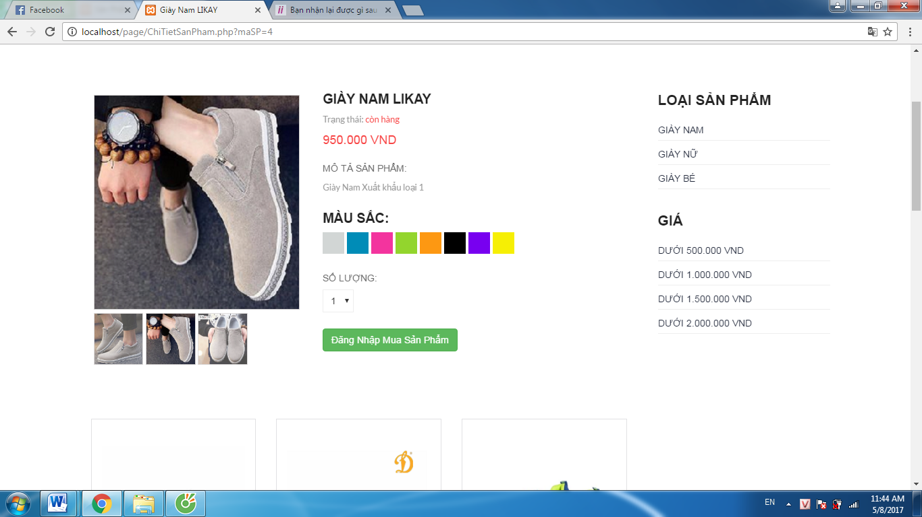
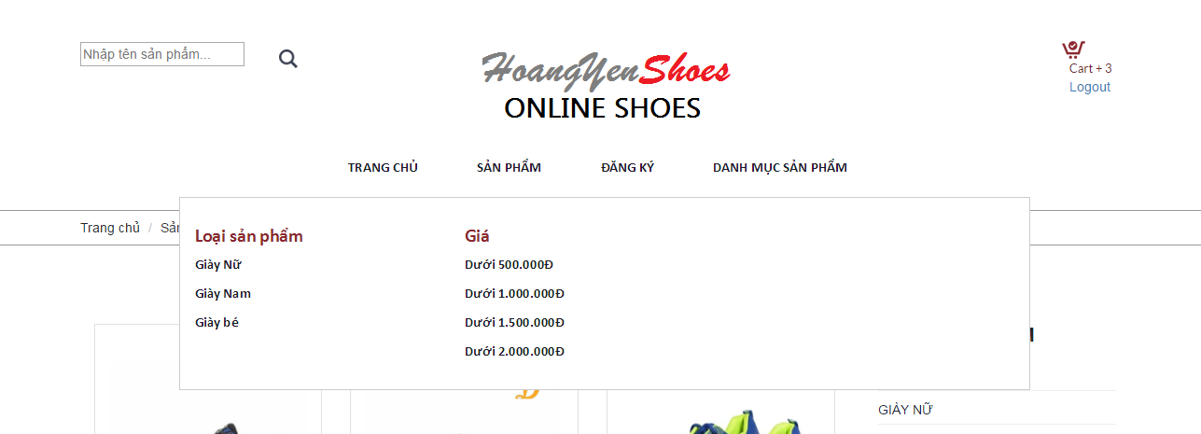
Hình. Giao diện chi tiết sản phẩm.
Hình. Giao diện loại sản phẩm.

Slide 18
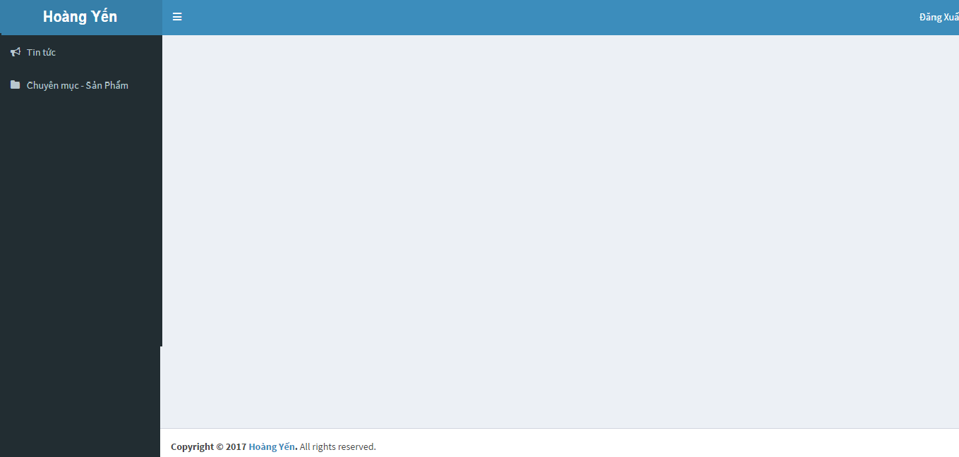
CHƯƠNG 3: CÀI ĐẶT VÀ THỰC NGHIỆM
2) Thực nghiệm
2.2) Giao diện admin:
Hình. Giao diện admin.

Slide 19
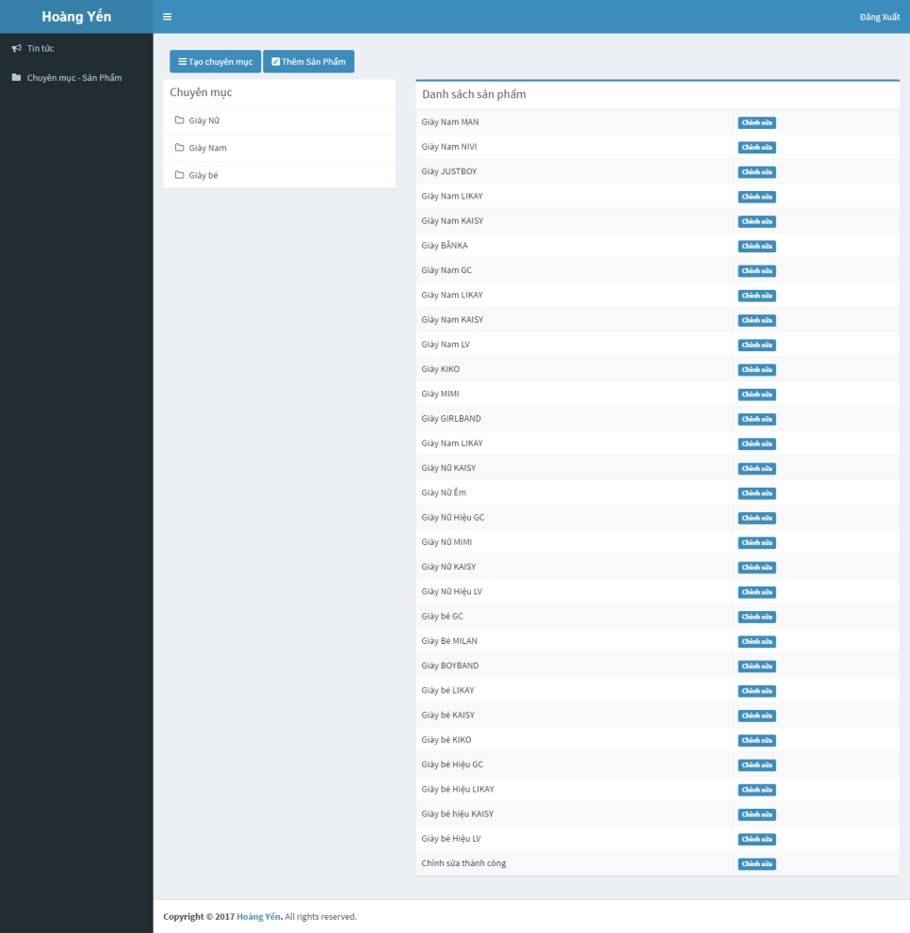
CHƯƠNG 3: CÀI ĐẶT VÀ THỰC NGHIỆM
2) Thực nghiệm
2.2) Giao diện admin:
Quản lý loại sản phẩm và sản phẩm:
Hình. Form quản lý sản phẩm và loại sản phẩm.

Slide 20
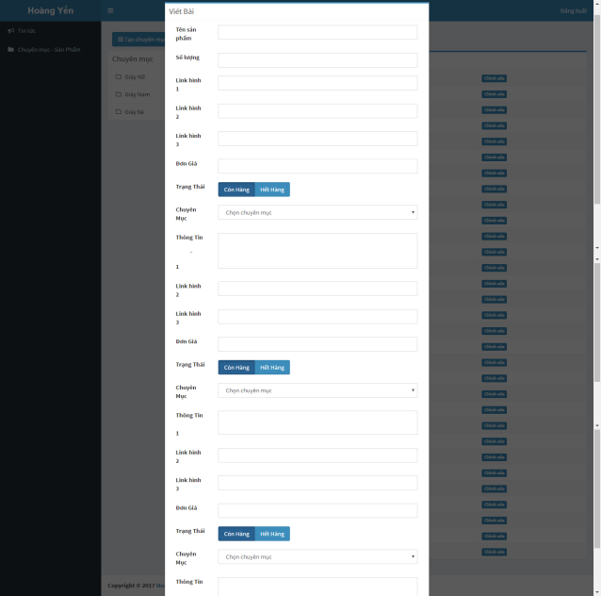
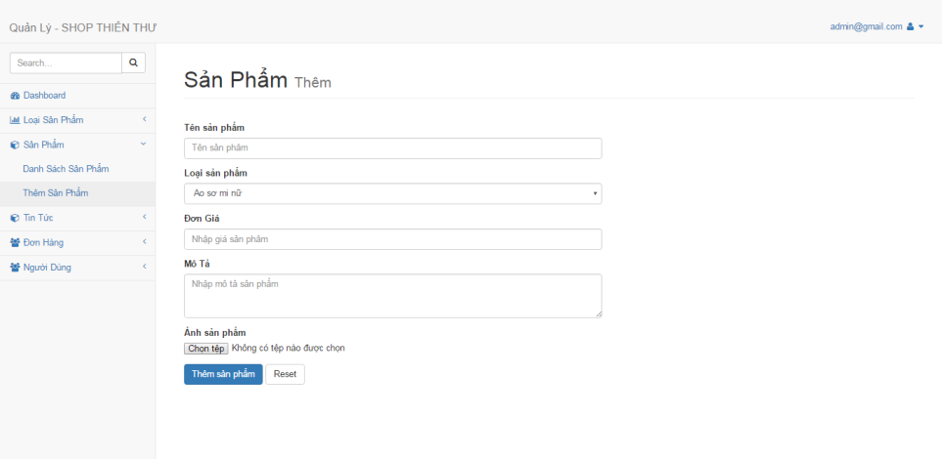
CHƯƠNG 3: CÀI ĐẶT VÀ THỰC NGHIỆM
2) Thực nghiệm
2.2) Giao diện admin:
Thêm, sửa, xóa loại sản phẩm và sản phẩm:
Hình. Form thêm sản phẩm.
Hình. Form quản lý tên sản phẩm.

Slide 21
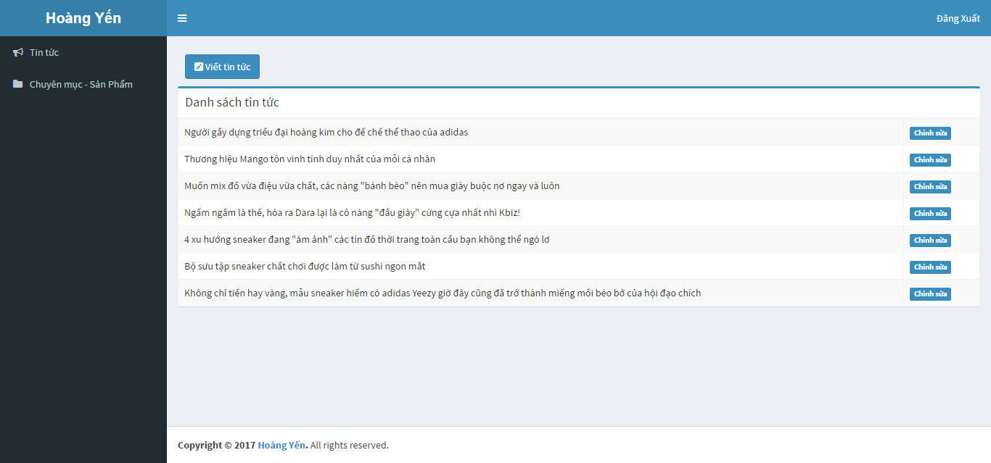
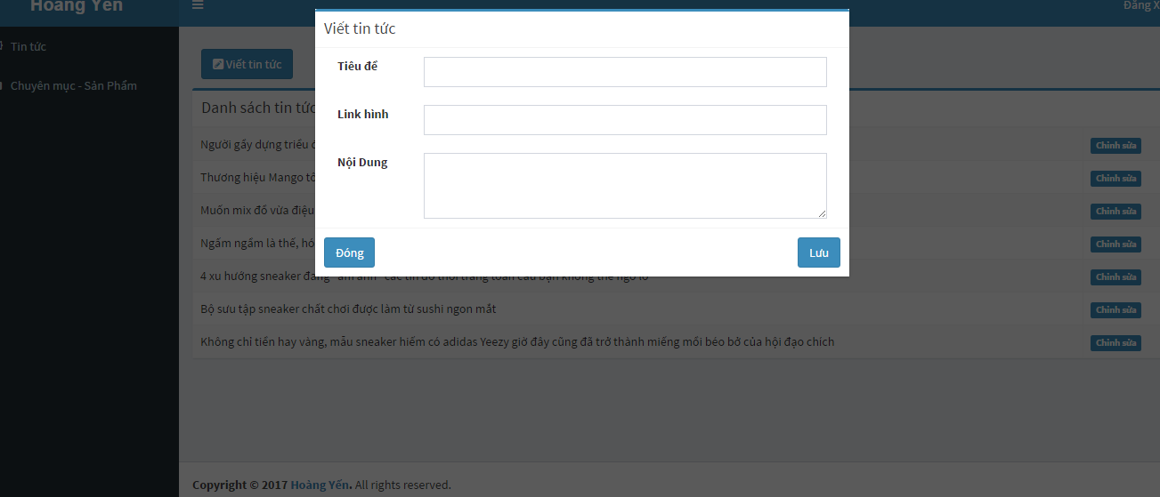
CHƯƠNG 3: CÀI ĐẶT VÀ THỰC NGHIỆM
2) Thực nghiệm
2.2) Giao diện admin:
Quản lý tin tức:
Thêm, sửa, xóa tin tức:
Hình. Form quản lý tin tức.
Hình. Form quản lý thêm tin tức.

Slide 22
CHƯƠNG 4 : ĐÁNH GIÁ VÀ KẾT LUẬN
1) Đánh giá
Bố cục giao diện trang website chuẩn.
Màu nền trắng chủ đạo đơn giản, làm nổi bật sản phẩm.
Hệ thống website được phân chia rõ ràng. Giúp người dùng dễ dàng mua sắm, admin dễ dàng quản lý.
ƯU ĐIỂM

Slide 23
CHƯƠNG 4 : ĐÁNH GIÁ VÀ KẾT LUẬN
1) Đánh giá
Chưa xây dựng được hệ thống chăm sóc khách hàng.
NHƯỢC ĐIỂM
Chưa hoàn thiện được chức năng gởi mail để hỗ trợ khách mua hang.

Slide 24
CHƯƠNG 4 : ĐÁNH GIÁ VÀ KẾT LUẬN
2) Hướng phát triển
Phát triển và cải tiến thêm các chức năng như : phân trang,liên hệ trực tuyến, thêm đường link liên kết đến map và facebook,..
Hỗ trợ phát triển thêm các trang Tuyển dụng, hướng dẫn mua hàng, thanh toán,..

